Slide 1



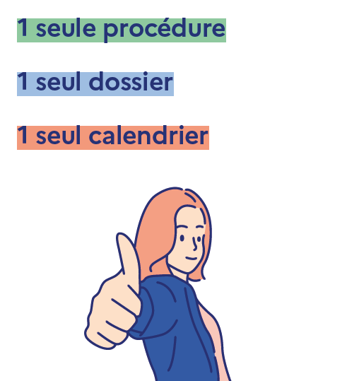

Slide 2
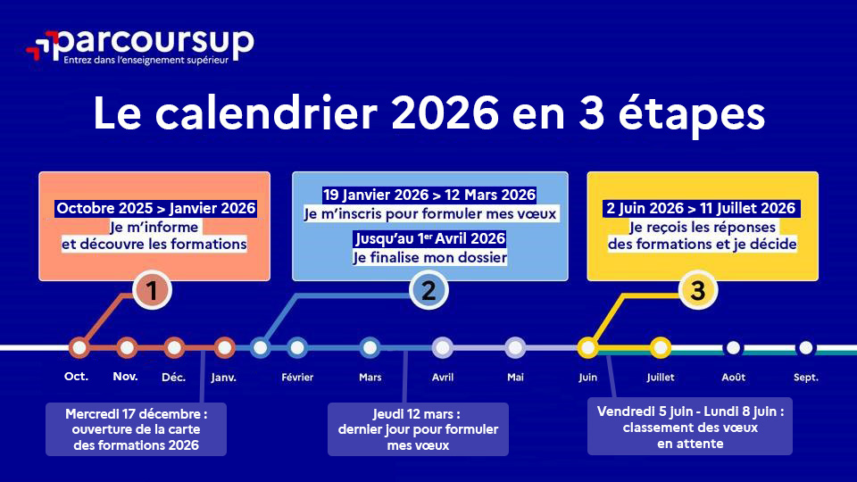

Slide 3
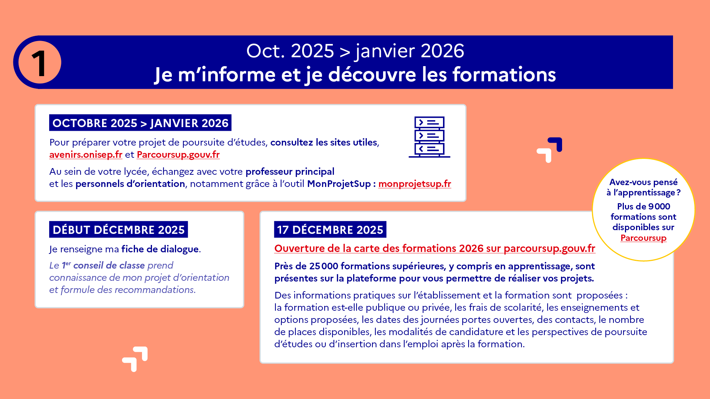

Slide 4


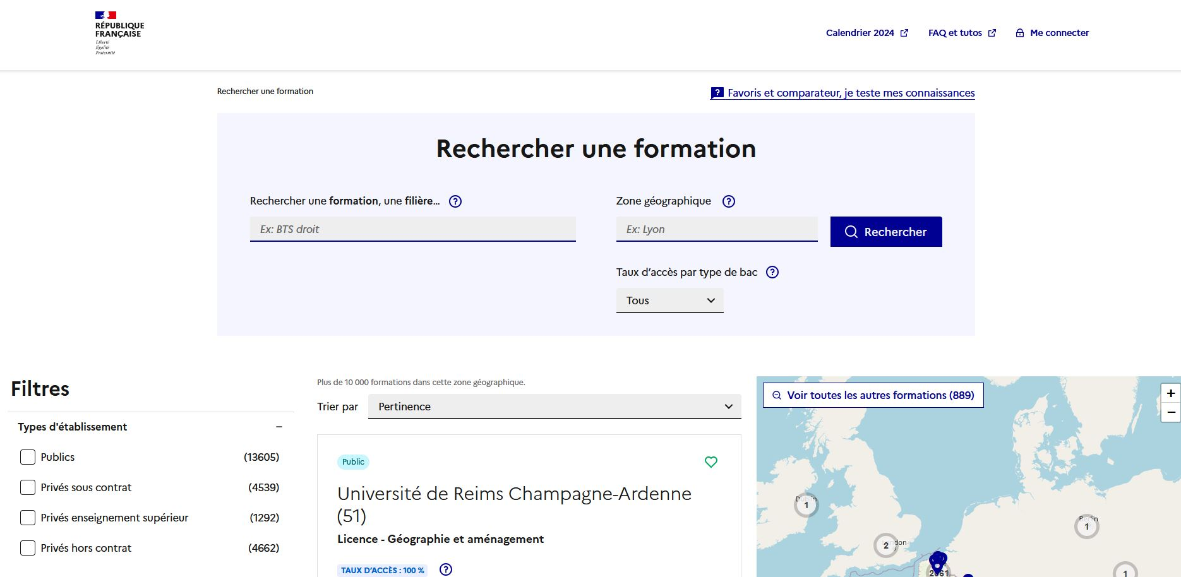
LE BON RÉFLEXE : S’INFORMER
Des outils pour préparer son projet d’orientation
Sur onisep.fr/avenir-s
Les informations sélectionnées par l’Onisep sur les filières, les formations et les métiers.
MonProjetSup, un nouvel outil pour aider professeurs et lycéens dans l’élaboration du projet d’orientation.
https://app.avenirs.onisep.fr
Sur parcoursup.gouv.fr
La carte des formations pour découvrir les formations, enregistrer vos « favoris », comparer les formations entre elles, trouver les contacts utiles ou repérer les dates des journées portes ouvertes.
À savoir : les lycéens peuvent se créer un compte Parcoursup dès la classe de 2nde ou de 1ère

Slide 5


Slide 6
LE BON REFLEXE : ÉCHANGER, SE PRÉPARER
Des outils pour préparer son projet d’orientation
Échanger avec des professionnels dans votre lycée
Votre professeur principal
Les personnels d’orientation
Échanger avec les formations
Les responsables de formations et étudiants ambassadeurs
Lors des journées portes ouvertes et salons avec conférences thématiques >> contact et dates à retrouver sur parcoursup.gouv.fr
Se préparer avec les outils Parcoursup
Quiz, vidéos tuto, Règles d’or, FAQ, Live
Simulateur de Parcoursup : des données fiables, un outil personnalisé
Site d’entrainement de la phase d’admission
S’informer tout au long de la procédure
Consulter l’espace « Ressources » sur parcoursup.gouv.fr
Suivre Parcoursup sur les réseaux sociaux
80% des lycéens déclarent avoir utilisé le simulateur
+ d’1 lycéen sur 2 a utilisé le site d’entraînement

Slide 7


Les formations disponibles sur Parcoursup
Parmi les 25 000 formations dispensant des diplômes nationaux et d’établissements
Des formations sous statut étudiant
Formations dites « non sélectives » les différentes licences (dont les licences « accès santé »), les licences professorat des écoles (LPE) et les parcours d’accès aux études de santé (PASS)
Formations dites « sélectives » les classes prépa, BTS, BUT (Bachelor universitaire de technologie ), formations en soins infirmiers (en IFSI) et autres formations paramédicales, formations en travail social (en EFTS), écoles d’ingénieur, de commerce et de management, Sciences Po/ Instituts d’Études Politiques, écoles vétérinaires, formations aux métiers de la culture, du sport, etc
Des formations sous statut apprenti (en alternance)
Certaines formations privées ne sont pas présentes sur Parcoursup > soyez vigilants

Slide 8
Les modalités d’examen affichés pour chaque formation
Comment les formations examinent les candidatures ?
Dans les formations sélectives (classes prépa, BUT, BTS, écoles, IFSI, etc.)
L’admission se fait sur dossier et, dans certains cas, en ayant recours, en plus ou en lieu et place du dossier, à des épreuves écrites et/ou orales dont le calendrier et les modalités sont affichés aux candidats (rubrique « consulter les modalités de candidature »).
Dans les formations non sélectives (licences, LPE et PASS)
Un lycéen peut accéder à la licence de son choix à l’université, dans la limite des capacités d’accueil : si le nombre de vœux reçus est supérieur au nombre de places disponibles, la commission d’examen des vœux étudie les dossiers et vérifie leur adéquation avec la formation demandée afin de les classer.
L’université peut conditionner l'admission (réponse « oui-si ») d’un candidat au suivi d’un dispositif de réussite (remise à niveau, tutorat, etc.) afin de l’aider et de favoriser sa réussite.

Slide 9
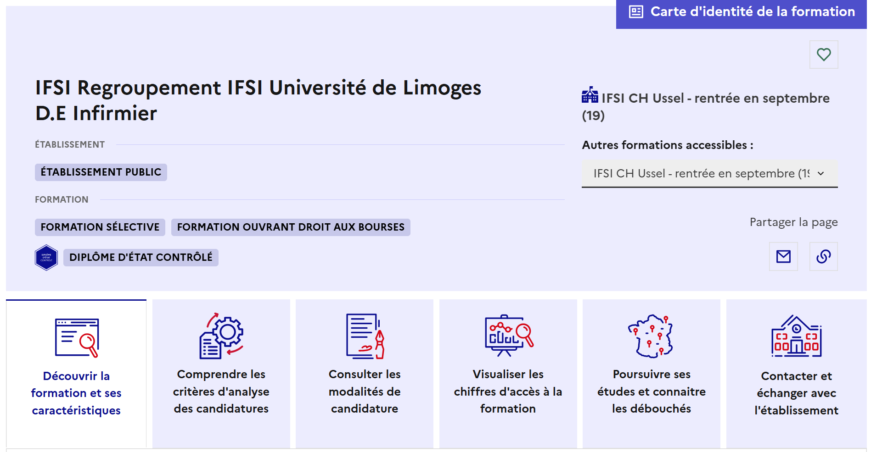
Choisir une formation sur Parcoursup ou hors Parcoursup : quelles questions se poser ? Quels éléments vérifier ?
Carte d’identité de la formation
Vérifier en un coup d’œil
le statut de l’établissement (public/privé en contrat avec l’État/privé),
le caractère sélectif/non sélectif, la capacité d’accueil,
le label MESRE
ou encore l’éligibilité aux bourses et l’information sur les frais de scolarité, le règlement de la CVEC
Les bons réflexes pour choisir un établissement
Sur le site parcoursup.gouv.fr un livret « Choisir sa formation post-bac : les bons réflexes » aide les lycéens et parents à se repérer, à poser les bonnes questions pour choisir un établissement de formation

Slide 10
La fiche de formation : tout savoir sur une formation
Pour chaque formation, une fiche de présentation organisée en 6 rubriques clés, pour être plus claire, plus riche, plus transparente
Découvrir la formation et ses caractéristiques : les contenus et l’organisation des enseignements, les dispositifs pédagogiques, les frais de scolarité, le règlement de la CVEC, les dates des journées portes ouvertes...
Comprendre les critères d’analyse des candidatures à travers la représentation visuelle des critères définis par les formations (résultats scolaires, compétences et savoir-faire, savoir-être, motivation et cohérence du projet, engagements….) avec leur degré d’importance, ainsi que des conseils pour formuler sa candidature
Consulter les modalités de candidature en particulier les conditions pour candidater, les modalités et calendrier des épreuves écrites/orales prévues par certaines formations sélectives et les éventuels frais associés
Visualiser les chiffres d’accès à la formation : des données clés sur l’admission en 2025 et les possibilités d’accès dans la formation pour les lycéens de terminale au cours des 3 dernières années
Poursuivre ses études et connaitre les débouchés : des informations sur les taux de réussite, les possibilités de poursuite d’études, les taux d’insertion et conditions de salaire des sortants de la formation
Contacter et échanger avec l’établissement : contacts de référents de la formation, notamment le référent handicap

Slide 12
S’inscrire sur Parcoursup à partir du 19 janvier 2026
S’inscrire sur Parcoursup
1. CRÉER UN COMPTE
Les candidats doivent d’abord se créer un compte Parcoursup, en utilisant une adresse email valide et régulièrement utilisée et un mot de passe.
Les lycéens doivent créer leur compte Parcoursup en utilisant l'adresse mail précédemment transmise au lycée. En cas de doute contactez la scolarité de votre établissement.
2. CRÉER SON DOSSIER
Une fois le compte créé, les lycéens se connectent pour commencer la création de leur dossier candidat.
Vous aurez besoin de renseigner votre INE (identifiant national élève pour tous les lycéens). Il est présent sur les bulletins scolaires ou le relevé de notes des épreuves du baccalauréat.
Pour les lycées français à l’étranger : l’établissement fournit l’identifiant pour créer son dossier candidat. Cet identifiant correspond au numéro cyclades (numéro d’inscription au bac)
[ Important ] Renseignez un numéro de téléphone portable pour recevoir les alertes envoyées par la plateforme.
[ Conseil aux parents ou tuteurs légaux ] Vous pouvez également renseigner votre email et numéro de portable dans le dossier de votre enfant pour recevoir messages et alertes Parcoursup. Vous pourrez également recevoir de la part des formations qui organisent des épreuves écrites/orales le rappel des échéances à respecter

Slide 13
Formuler librement vos vœux sur Parcoursup
Formuler ses vœux
entre le 19 janvier et le 12 mars 2026 inclus
> Jusqu’à 10 vœux et 10 vœux supplémentaires pour des formations en apprentissage
> Pour des formations sélectives (Classes prépa, STS, IUT, écoles, IFSI, IEP, etc.) et non sélectives (licences, PPPE ou PASS)
> Lorsque la formation l’a demandé, le vœu doit être expressément motivé : en quelques lignes, le lycéen explique ce qui motive son vœu. Il est accompagné par son professeur principal
> Des vœux qui n’ont pas besoin d’être classés : aucune hiérarchisation pour éviter toute autocensure
> La date de formulation des vœux n’est pas prise en compte pour l’examen du dossier
> Des vœux qui ne sont connus que de vous : la formation ne connait que le vœu qui la concerne
Conseil : diversifiez vos vœux et évitez impérativement de n’en formuler qu’un seul

Slide 14
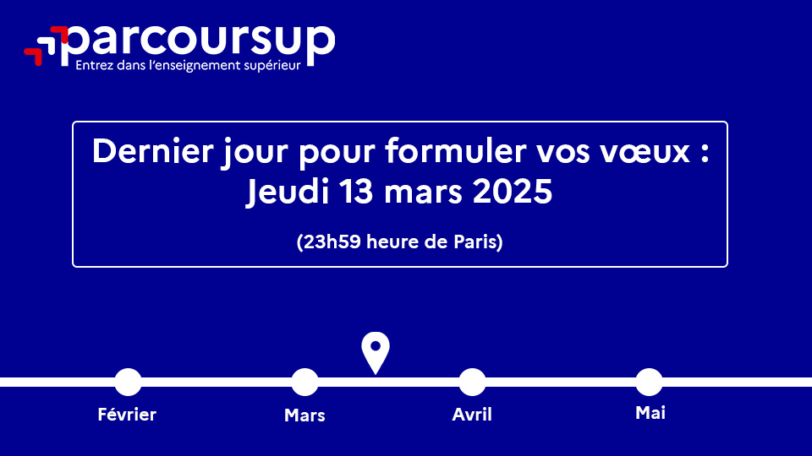

Slide 15
Finaliser son dossier et confirmer ses vœux
Finaliser son dossier et confirmer ses vœux jusqu’au 1er avril 2026 inclus
Pour que les vœux saisis deviennent définitifs sur Parcoursup, les candidats doivent obligatoirement :
Compléter leur dossier :
rubrique « préférence et autres projets »
Lettre de motivation par vœu uniquement lorsque la formation l’a demandée
pièces complémentaires demandées par certaines formations
rubrique « activités et centres d’intérêt » (facultative)
Confirmer chacun de leurs vœux
Un vœu non confirmé avant le 1er avril 2026 (23h59 - heure de Paris)
ne sera pas examiné par la formation

Slide 16
La lettre de motivation
Finaliser son dossier et confirmer ses vœux jusqu’au 1er avril 2026 inclus
La lettre de motivation n’est obligatoire que si elle est demandée par la formation
Elle sert à expliciter la motivation du candidat, sa connaissance et sa compréhension de la formation demandée et son intérêt pour celle-ci. Il ne s’agit pas d’un exercice de rhétorique ou une dissertation mais d’illustrer avec vos propres mots en 1500 caractères ce qui vous conduit à candidater. Une aide à la rédaction est jointe dans votre dossier.
La lettre de motivation est personnelle. Renseignez-la, soignez l’orthographe et le style, évitez les copier-coller ou les emprunts de formules toutes faites : cela se voit et ne plaidera pas pour votre dossier. Ne pas faire des lettres de motivation ChatGPT !
À noter : pour les candidatures à des formations en soins infirmiers (IFSI), la motivation des candidats constitue un aspect très important pour les responsables d’IFSI. Dans votre dossier, les IFSI ont indiqué ce qui est attendu et vous avez davantage d’espace pour expliciter votre compréhension de la formation, du métier et votre intérêt pour cette candidature
Nouveauté 2026 : les formations vous précisent comment sont utilisés les lettres de motivation : lecture systématique / utilisation non systématique, pour départager des candidatures, pour conforter l’analyse d’un dossier

Slide 17
Les éléments transmis aux formations du supérieur
Les bulletins scolaires et notes du baccalauréat :
De l’année de première : bulletins scolaires et notes des épreuves anticipées de français et celles au titre du contrôle continu du baccalauréat (pour les lycéens généraux et technologiques)
De l’année de terminale : bulletins scolaires des 1er et 2e trimestres (ou 1er semestre)
Des informations sur votre parcours spécifique
parcours en sections européennes ou binationales ou bac français international (BFI)
participation aux cordées de la réussite
certification des compétences numériques (Pix)
La rubrique Activités et centres d’intérêt une rubrique facultative pour mettre en valeur vos compétences, vos expériences et engagements
La lettre de motivation quand elle est demandée par la formation
Les pièces spécifiques ou formulaires demandés par certaines formations sélectives
La fiche Avenir renseignée par les enseignants et le proviseur de votre lycée

Slide 18
Les éléments transmis aux formations du supérieur
Les bulletins scolaires et notes du baccalauréat :
De l’année de première : bulletins scolaires et notes des épreuves anticipées de français et celles au titre du contrôle continu du baccalauréat (pour les lycéens généraux et technologiques)
De l’année de terminale : bulletins scolaires des 1er et 2e trimestres (ou 1er semestre)
Des informations sur votre parcours spécifique
parcours en sections européennes ou binationales ou bac français international (BFI)
participation aux cordées de la réussite
certification des compétences numériques (Pix)
La rubrique Activités et centres d’intérêt une rubrique facultative pour mettre en valeur vos compétences, vos expériences et engagements
La lettre de motivation quand elle est demandée par la formation
Les pièces spécifiques ou formulaires demandés par certaines formations sélectives
La fiche Avenir renseignée par les enseignants et le proviseur de votre lycée

Slide 19
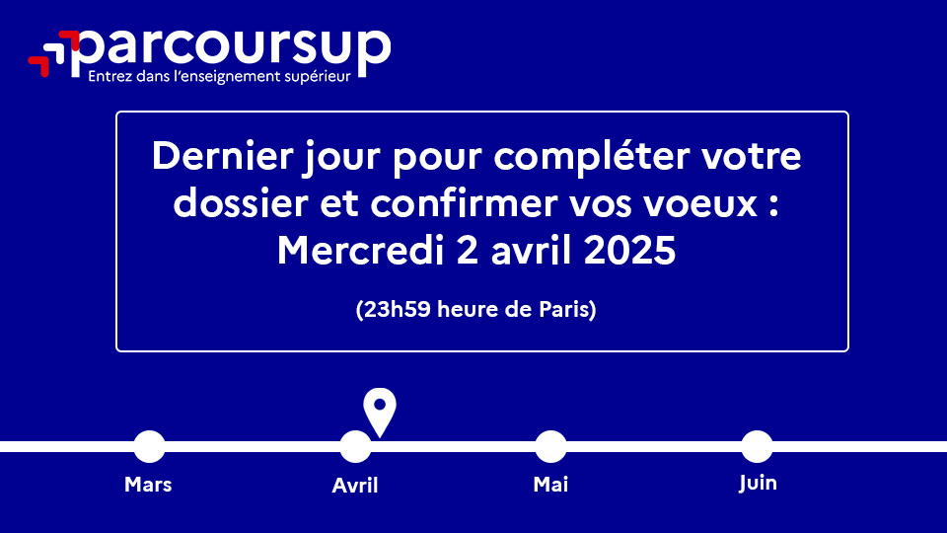

Slide 21
Les dates clés de la phase d’admission principale

Slide 22
L’examen des dossiers par les formations
Rappel : ce n’est pas l’algorithme de Parcoursup qui examine les dossiers, ce n’est pas non plus Parcoursup qui choisit votre affectation Pour en savoir plus consultez notre vidéo : https://youtu.be/Qe59ve-oA6w
Au sein de chaque formation, une commission d’examen des vœux (CEV) a défini les critères d’examen des candidatures et évalué les candidatures confirmées
La CEV prend en compte les critères affichés dans la fiche formation et les précise au regard des candidatures (pondération des éléments)
Les classements des CEV sont remontés à Parcoursup le 21 mai 2026 pour vérifications par l’équipe Parcoursup avant intégration des priorités légales (taux fixés par les Recteurs) et publication le 2 juin 2026

Slide 23
Une phase de choix de 40 jours : du 2 juin au 11 juillet 2026
Avant le démarrage de la phase de la phase d’admission, repensez à vos vœux, à ceux qui vous intéressent vraiment car il faudra faire un choix.
Les candidats consultent les réponses des formations le 2 juin 2026.
Ils reçoivent les propositions d’admission au fur et à mesure et en continu : chaque fois qu’un candidat fait un choix entre plusieurs propositions, il libère des places qui sont immédiatement proposées à d’autres candidats en liste d’attente.
Les candidats doivent obligatoirement répondre à chaque proposition d’admission reçue avant la date limite indiquée dans leur dossier. En l’absence de réponse, la proposition est retirée.
Parcoursup permet aux candidats de changer d’avis au fur et à mesure des propositions reçues. Parcoursup permet de conserver les vœux en attente et les candidats peuvent suivre la situation qui évolue en fonction des places libérées. Des indicateurs seront disponibles pour chaque vœu.

Slide 24
Quelles réponses de la part des formations ?
Formations sélectives (BTS, BUT, classe prépa, IFSI, écoles, etc.)
Oui (proposition d’admission)
Le candidat accepte la proposition ou y renonce avant la date limite indiquée
Le vœu en attente est maintenu d’office. Lorsque le candidat accepte une proposition, la plateforme lui demande d’indiquer les vœux en attente qu’il souhaite conserver
En attente d’une place
Le candidat peut demander à la formation les raisons de cette décision
La marche à suivre est explicitée dans son dossier, en face du vœu
Non

Slide 25
Quelles réponses de la part des formations ?
Formations non sélectives (licences, LPE, PASS)
Oui (proposition d’admission)
Le candidat accepte la proposition ou y renonce avant la date limite indiquée
Le candidat accepte la proposition ou y renonce avant la date limite indiquée
OUI-SI (*) (proposition d’admission)
Ce vœu en attente est maintenu d’office. Lorsque le candidat accepte une proposition, la plateforme lui demande d’indiquer les vœux en attente qu’il souhaite conserver
En attente d’une place
* Oui-si : le candidat est accepté à condition de suivre un parcours de réussite (remise à niveau, tutorat..)

Slide 26
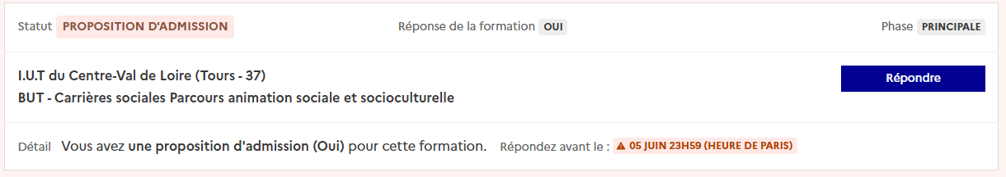
Les délais de réponse aux propositions d’admission
La date limite de réponse est affichée dans le dossier du candidat en face de la proposition d’admission.
Si un candidat ne répond pas avant la date limite, la proposition d’admission concernée est perdue et proposée, dès le lendemain matin, au candidat suivant sur la liste d’attente. Dans ce cas, le candidat reçoit un mail lui demandant d’indiquer, dans un délai de 3 jours, s’il souhaite converser les autres vœux qu'il a toujours en attente
Notes:
Attention l’image est décalée

Slide 27
Comment classer les vœux en attente ?
En se connectant à son dossier entre le 5 et le 8 juin 2026 (23h59, heure de Paris)
le candidat sélectionne et classe par ordre de préférence les vœux en attente qu’il souhaite conserver.
Les formations n’auront jamais accès à son classement.
Le classement ne modifie pas la place dans la liste d’attente de la formation.
À compter du 9 juin 2026
Les vœux en attente non classés avant le 8 juin 23h59 sont supprimés
Si un candidat reçoit une proposition d’admission pour un vœu en attente classé :
Il peut choisir d’accepter ou de refuser cette proposition
Tous les vœux qui viennent après dans son classement sont supprimés
Par exemple : Paul a classé 5 vœux en attente. S’il reçoit une proposition d’admission relative à son vœu classé en 1er, ses vœux en position 2, 3, 4 et 5 sont supprimés. S’il avait déjà accepté une proposition d’admission, il devra choisir entre la nouvelle proposition et celle déjà acceptée.
Le bon réflexe : tester ses connaissances et les interfaces (quiz, vidéos, infographies, site d’entrainement)

Slide 28
Comment répondre aux propositions d’admission ?
Le candidat reçoit une seule proposition d’admission et il a des vœux en attente :
Il accepte la proposition (ou y renonce). Il doit en même temps indiquer le(s) vœu(x) en attente qu’il souhaite conserver
S’il accepte définitivement la proposition, cela signifie qu’il renonce à tous ses autres vœux. Il consulte alors les modalités d’inscription administrative de la formation acceptée.
Le candidat reçoit plusieurs propositions d’admission et il a des vœux en attente :
Il ne peut accepter qu’une seule proposition à la fois.
En faisant le choix de la proposition qui a sa préférence, il libère des places pour d’autres candidats en attente.
Lorsque les propositions ont des dates d’échéance différentes, s’il hésite, il peut d’abord accepter la proposition d’admission ayant l’échéance de date la plus proche et pour celles dont les dates limites ne sont pas arrivées à échéance, se donner un délai de réflexion (bouton « réfléchir ») jusqu’à la date limite de réponse indiquée pour chacune de ces autres propositions.
Il peut indiquer le(s) vœu(x) en attente qu’il souhaite conserver.
S’il accepte définitivement une proposition, cela signifie qu’il renonce aux autres vœux. Il consulte alors les modalités d’inscription administrative de la formation acceptée.

Slide 29
Fin de la phase d’admission principale
Fin de la phase d’admission principale le 11 juillet 2026
Que signifie la fin de la phase principale ?
Les formations sont complètes, les listes d’attente n’évoluent plus.
Le 11 juillet 2026, les vœux en attente classés par les candidats et toujours présents dans leur dossier seront automatiquement archivés dans leur dossier.
Ainsi, si une place venait à se libérer de manière exceptionnelle pendant l’été (suite au désistement d’un candidat admis), elle sera proposée au 1er candidat sur la liste d’attente.
À savoir
Un répondeur automatique pour partir l’esprit tranquille pendant l’été
> Les candidats qui ont choisi d’archiver des vœux en attente peuvent recevoir exceptionnellement une proposition d’admission pendant l’été. Ils pourront activer le répondeur automatique entre le 13 juillet et le 18 août 2026.
Dès qu’une proposition leur est faite, le répondeur automatique l’accepte à leur place.

Slide 30
Fin de la phase d’admission principale
Fin de la phase d’admission principale le 11 juillet 2026
Que signifie la fin de la phase principale ?
Les formations sont complètes, les listes d’attente n’évoluent plus.
Le 11 juillet 2026, les vœux en attente classés par les candidats et toujours présents dans leur dossier seront automatiquement archivés dans leur dossier.
Ainsi, si une place venait à se libérer de manière exceptionnelle pendant l’été (suite au désistement d’un candidat admis), elle sera proposée au 1er candidat sur la liste d’attente.
À savoir
Un répondeur automatique pour partir l’esprit tranquille pendant l’été
> Les candidats qui ont choisi d’archiver des vœux en attente peuvent recevoir exceptionnellement une proposition d’admission pendant l’été. Ils pourront activer le répondeur automatique entre le 13 juillet et le 18 août 2026.
Dès qu’une proposition leur est faite, le répondeur automatique l’accepte à leur place.

Slide 31
Des solutions pour les candidats qui n’ont pas reçu de proposition d’admission
Des solutions pour les candidats
sans proposition d’admission
Dès le 3 juin 2026 : les lycéens qui n'ont fait que des demandes en formations sélectives et qui n’ont reçu que des réponses négatives peuvent demander un accompagnement individuel ou collectif au lycée ou dans un CIO pour définir un nouveau projet d’orientation et préparer la phase complémentaire.
Du 11 juin au 10 septembre 2026 : pendant la phase complémentaire, les lycéens peuvent formuler jusqu’à 10 nouveaux vœux et répondre aux propositions d’admission dans des formations disposant de places disponibles.
À partir du 1er juillet 2026 : les candidats n’ayant pas eu de proposition peuvent solliciter depuis leur dossier l’accompagnement de la Commission d’Accès à l’Enseignement Supérieur (CAES) de leur académie : elle étudie leur dossier et les aide à trouver une formation au plus près de leur projet en fonction des places disponibles.

Slide 32
Focus sur la phase complémentaire
Quand ?
Du 11 juin au 10 septembre 2026
Une réelle opportunité : en 2025, 80 000 candidats ont reçu une proposition d’admission dans une formation de leur choix.
Pour qui ?
En priorité les candidats qui n’ont pas reçu de proposition d’admission
Les autres candidats concernés par la phase complémentaire
Comment formuler des vœux ?
Accès à la phase complémentaire à partir du dossier Parcoursup
Une actualisation quotidienne des formations ayant des places disponibles
10 vœux maximum pour des formations sélectives ou non sélectives
Quelques règles spécifiques pour la formulation des vœux en phase complémentaire
32

Slide 33
L’inscription administrative dans la formation choisie
Après le 8 juillet 2026
Après avoir accepté définitivement la proposition d’admission de son choix et après avoir eu ses résultats au baccalauréat, le lycéen procède à son inscription administrative.
L’inscription administrative se fait directement auprès de l’établissement choisi et pas sur Parcoursup.
Les modalités d’inscription sont propres à chaque établissement :
Consulter les modalités d’inscription indiquées dans le dossier candidat sur Parcoursup.
Respecter la date limite indiquée par l’établissement : l’essentiel des inscriptions en juillet et les autres fin août 2026
Si le futur étudiant s’inscrit dans une formation en dehors de Parcoursup, il doit obligatoirement remettre une attestation de désinscription ou de non inscription sur Parcoursup, qu’il télécharge via la plateforme.

Slide 34
5 conseils pour aborder sereinement Parcoursup
Prenez connaissance du calendrier 2026, des modalités de fonctionnement de la plateforme et des vidéos tutos pour vous familiariser avec la procédure ; utilisez les outils Parcoursup pour échanger, vous exercer (Quiz ; Règles d’or ; FAQ ; Simulateur d’admission ; Site d’entrainement de la phase d’admission).
Anticipez, n’attendez pas la dernière minute Anticipez au lycée pour construire votre projet d’orientation progressivement (avec MonProjetSup sur la plateforme Avenir-s ; la possibilité d’ouvrir un compte Parcoursup dès la 2nde), et explorez la carte des formations, comparez les formations entre elles, etc. Posez-vous les questions utiles sur l’établissement qui vous intéresse.
Faites des vœux pour des formations qui vous intéressent, ne vous autocensurez pas, pensez à diversifier vos vœux et évitez de ne formuler qu’un seul vœu
Ne restez pas seuls avec vos questions : échangez au lycée et profitez des rencontres avec les enseignants et étudiants du supérieur, des Lives Parcoursup, journées portes ouvertes, étudiants ambassadeurs.
Préparez vous à choisir : la phase d’admission va vite, vous devrez répondre aux propositions … alors préparez-vous à faire un choix.
Mais rassurez-vous, Parcoursup n’est qu’une première étape, vous avez le droit de vous réorienter !

Slide 35
Pensez aussi à préparer votre future vie étudiant
Bourse sur critères sociaux : vous pouvez faire une demande de bourse et/ou de logement en créant votre dossier social étudiant (DSE) via le portail messervices.etudiant.gouv.fr
Vous pouvez calculer vos droits à la bourse via lescrous.fr/nos-services/simulateur-de-bourse
Aide à la mobilité : Parcoursup propose une aide à la mobilité de 500 € pour les lycéens boursiers qui étudieront dans un établissement situé en dehors de leur académie de résidence.
Logement en résidence universitaire : pour vous aider dans votre recherche, consultez le site trouverunlogement.lescrous.fr . Pour toute question, une FAQ est proposée sur etudiant.gouv.fr
Santé : pour rappel, vous êtes automatiquement affilié au régime général de la sécurité sociale. Vous pouvez évaluer votre droit à la Complémentaire santé solidaire et à d’autres prestations sociales depuis le site mesdroitssociaux.gouv.fr

Slide 36
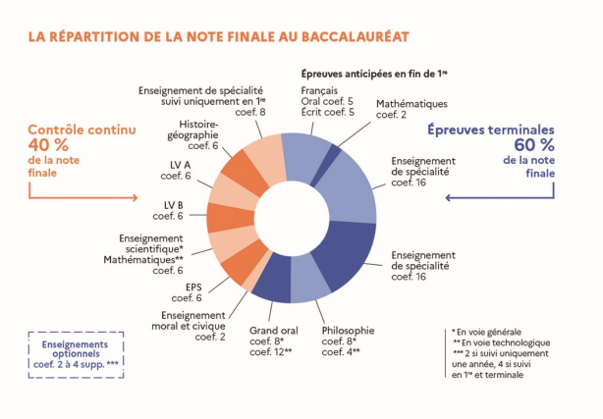
Le Bac général dans tout ça ?

Slide 37
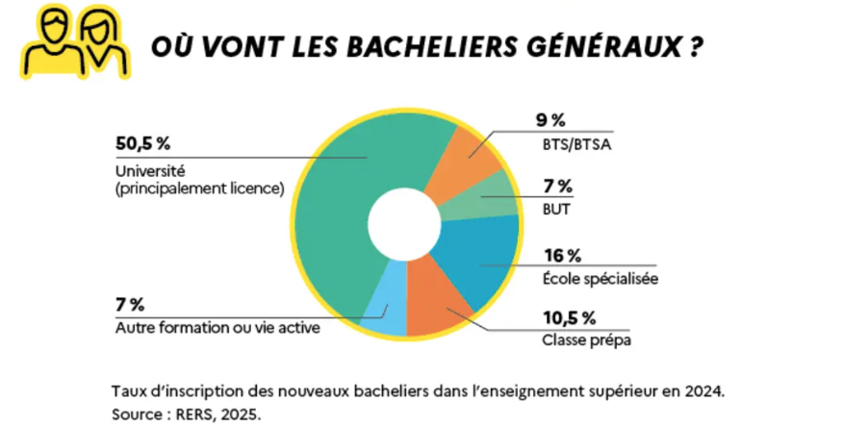
Avec un Bac Général

Slide 38
Après le Bac général 1
Licence
La licence (3 ans) se prépare au sein d'une université.
BUT (bachelor universitaire de technologie)
Le BUT (3 ans) est proposé par les IUT (instituts universitaires de technologie).
Ce diplôme favorise la poursuite d'études en master ou en école tout en permettant l'accès direct à l'emploi.

Slide 39
Après le Bac général 2
BTS, DN MADE, DCG
BTS (2 ans), DN MADE (3 ans) et DCG (3 ans) sont dispensés au sein de lycées ou écoles spécialisées.
BTS (brevet de technicien supérieur)
DN MADE (diplôme national des métiers d'art et du design)
DCG (diplôme de comptabilité et gestion)
CPGE (classes préparatoires aux grandes écoles)
Appelées aussi "prépas", ces classes préparatoires (2 ans) ont lieu dans des lycées.
Les bacheliers généraux sont majoritaires en CPGE : la plupart des voies leur sont destinées. Le recrutement s'effectue sur dossier.
Prépas économiques
Prépas littéraires
Prépas scientifiques

Slide 40
Après le Bac général 3
Diplôme d'école
Ces formations (de 3 à 5 ans), proposées par des écoles spécialisées publiques ou privées préparent les étudiants à un métier ou à une fonction. À la clé, un diplôme national ou un titre d'école.
Commerce, gestion
Sciences et industrie
Santé, social
Arts, architecture
Sciences politiques
Formations préparatoires
Les universités sont de plus en plus nombreuses à proposer des cursus qui ont comme objectif la préparation à l’entrée aux grandes écoles ou la poursuite en master. Ces cursus sélectifs, à mi-chemin entre la licence et les CPGE (classes préparatoires aux grandes écoles), sont réservés à des étudiants prêts à beaucoup s’investir dans leur formation.
CPES

Slide 41
Après le Bac ST2S
Les formations du social
Le BTS économie sociale familiale forme des conseillers capables d’apporter des solutions pratiques pour gérer le quotidien (budget, éducation, logement, etcLe BTS SP3S (services et prestations des secteurs sanitaire et social) mène à des fonctions administratives et de gestion dans les structures sanitaires, socio-éducatives et sociales ou médico-sociales.
Le BUT carrières sociales forme à différents métiers, selon le parcours choisi : animation sociale et socioculturelle ; assistance sociale ; éducation spécialisée ; villes et territoires durables ; coordination et gestion des établissements et services sanitaires et sociaux. Avoir une expérience dans l’animation ou le social est recommandé.
Quelques DEUST (diplômes d'études universitaires scientifiques et techniques) en 2 Après un BTS, un BUT ou un DEUST, les diplômés peuvent chercher un emploi ou poursuivre leurs études en préparant un DE (diplôme d’État) du travail social, un diplôme de l'animation, une licence professionnelle (en intervention sociale, gestion des structures sanitaires et sociales, etc.) ou un DU (diplôme universitaire).
Les écoles du social mènent en 3 ans aux DE du travail social, souvent obligatoires pour exercer : DE d'assistant de service social, d'éducateur spécialisé, d'éducateur technique spécialisé ou d'éducateur de jeunes enfants.
Les formations du paramédical
BTS diététique et nutrition ou le BUT génie biologique parcours diététique et nutrition. Ce dernier requiert un bon niveau scientifique.
Ceux qui veulent travailler comme technicien en analyses biomédicales peuvent préparer le BTS biologie médicale ou BUT génie biologique parcours biologie médicale et biotechnologie. Les parcours sciences de l'aliment et biotechnologie et sciences de l'environnement et écotechnologies sont également accessibles aux titulaires d'un bac ST2S.
Ceux qui sont intéressés par les métiers de l’appareillage peuvent préparer le BTS podo-orthésiste ou le BTS orthoprothésiste. À noter : ces deux BTS se préparent en 3 ans au lieu de 2 pour répondre aux exigences professionnelles.
Les écoles paramédicales préparent en 3 ans aux DE (diplômes d'état) obligatoires pour exercer le métier d’infirmier, par exemple.

Slide 42
Le BTS SP3S
Le BTS SP3S a pour objectif l'insertion professionnelle mais, avec un très bon dossier ou une mention à l'examen, une poursuite d'études est envisageable en licence professionnelle ou en licence du champ sanitaire et social.
Exemple(s) de formation(s) :Licence pro mention gestion des structures sanitaires et sociales
Licence pro mention intervention sociale : accompagnement social
Licence pro mention métiers de la santé : management des établissements d'hydrothérapie

Slide 43
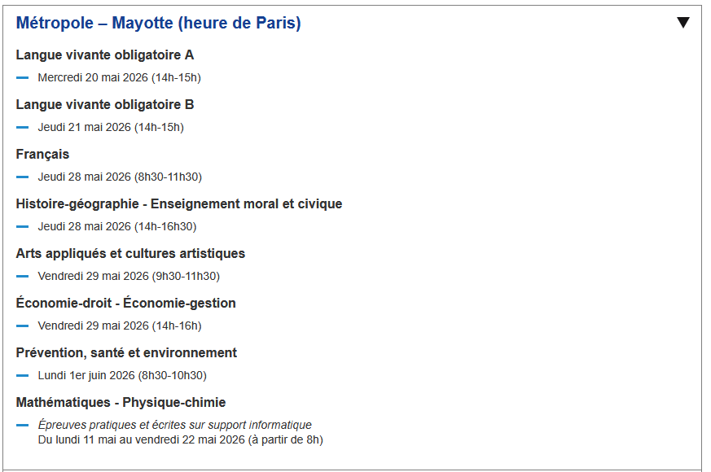
Le Bac Pro

Slide 44
Après le Bac HPS
Le bac pro hygiène, propreté, stérilisation a pour premier objectif l'insertion professionnelle. Selon le projet professionnel, le diplômé a aussi la possibilité de se former au diplôme d’État d’aide-soignant ou de poursuivre en DEUST (diplôme d’études universitaires scientifiques et techniques) de préparateur technicien en pharmacie ou en BTS métiers des services à l’environnement.
Exemple(s) de formation(s) :BTS métiers des services à l'environnement
DEUST préparateur technicien en pharmacie

Slide 45
Après le Bac AEPA
Le bac pro a pour premier objectif l'insertion professionnelle, mais les diplômés peuvent également évoluer au sein de la filière des diplômes professionnels de l'animation (BPJEPS) et, avec de l'expérience, prendre des responsabilités de coordination, puis de direction (DEJEPS). Ils peuvent, par ailleurs, poursuivre leurs études supérieures en préparant un BTS (en 2 ans)
Exemple(s) de formation(s) :BPJEPS spécialité animateur mention animation socio-éducative ou culturelle
BTS services et prestations des secteurs sanitaire et social
BTSA développement et animation de projets territoriaux
DEJEPS spécialité animation socio-éducative ou culturelle mention coordination de projets

Slide 46
Après le Bac ASSP
Le bac pro a pour objectif l'insertion professionnelle mais, avec un très bon dossier ou une mention à l'examen, une poursuite d'études est envisageable en BTS. Les bacheliers professionnels peuvent également intégrer certaines formations sociales ou paramédicales. Ils disposent notamment de dispenses de formation, de conditions d'accès spécifiques et d'un pourcentage de places réservées dans les formations préparant aux diplômes d'État d'aide-soignant/aide-soignante et d'auxiliaire de puériculture.
Exemple(s) de formation(s) :Diplôme d'État d'aide-soignant
Diplôme d'État d'auxiliaire de puériculture
Diplôme d'État de moniteur éducateur
FCIL secrétariat médical
BTS diététique et nutrition
BTS économie sociale et familiale
BTS services et prestations des secteurs sanitaire et social

Slide 47
Après le Bac coiffure
Le bac pro a pour premier objectif l'insertion professionnelle mais, avec un très bon dossier et une mention à l'examen, une poursuite d'études est envisageable en BTS.
Exemple(s) de formation(s) :BTS métiers de l'esthétique, de la cosmétique et de la parfumerie option A management
BTS métiers de l'esthétique, de la cosmétique et de la parfumerie option B formation - marques
BTS métiers de l'esthétique, de la cosmétique et de la parfumerie option C cosmétologie
BTS métiers de la coiffure

Slide 48
Après le Bac pro Esthétique
Ne pas s’arrêter au baccalauréat professionnel et poursuivre ses études dans l’enseignement supérieur est le choix de plus de 50% des diplômés. De fait, même si le bac pro ouvre de nombreuses portes, d’autres formations, comme les BTS par exemple, permettent d’obtenir davantage de qualifications, et d’avoir les connaissances et compétences nécessaires pour un jour pouvoir ouvrir son propre espace. Découvrez les différentes voies d’études possibles après votre bac pro !
Choisir un BM Esthéticien Cosméticien
Le BM (Brevet de Maîtrise) Esthéticien Cosméticien est l'une des possibilités de poursuite d'études après le bac pro esthétique. Il s'agit d'un diplôme de niveau bac+2 délivré par les Chambres de Métiers et de l'Artisanat, qui prépare à la création d’une entreprise.

